Slide 1

Buceo

Slide 2
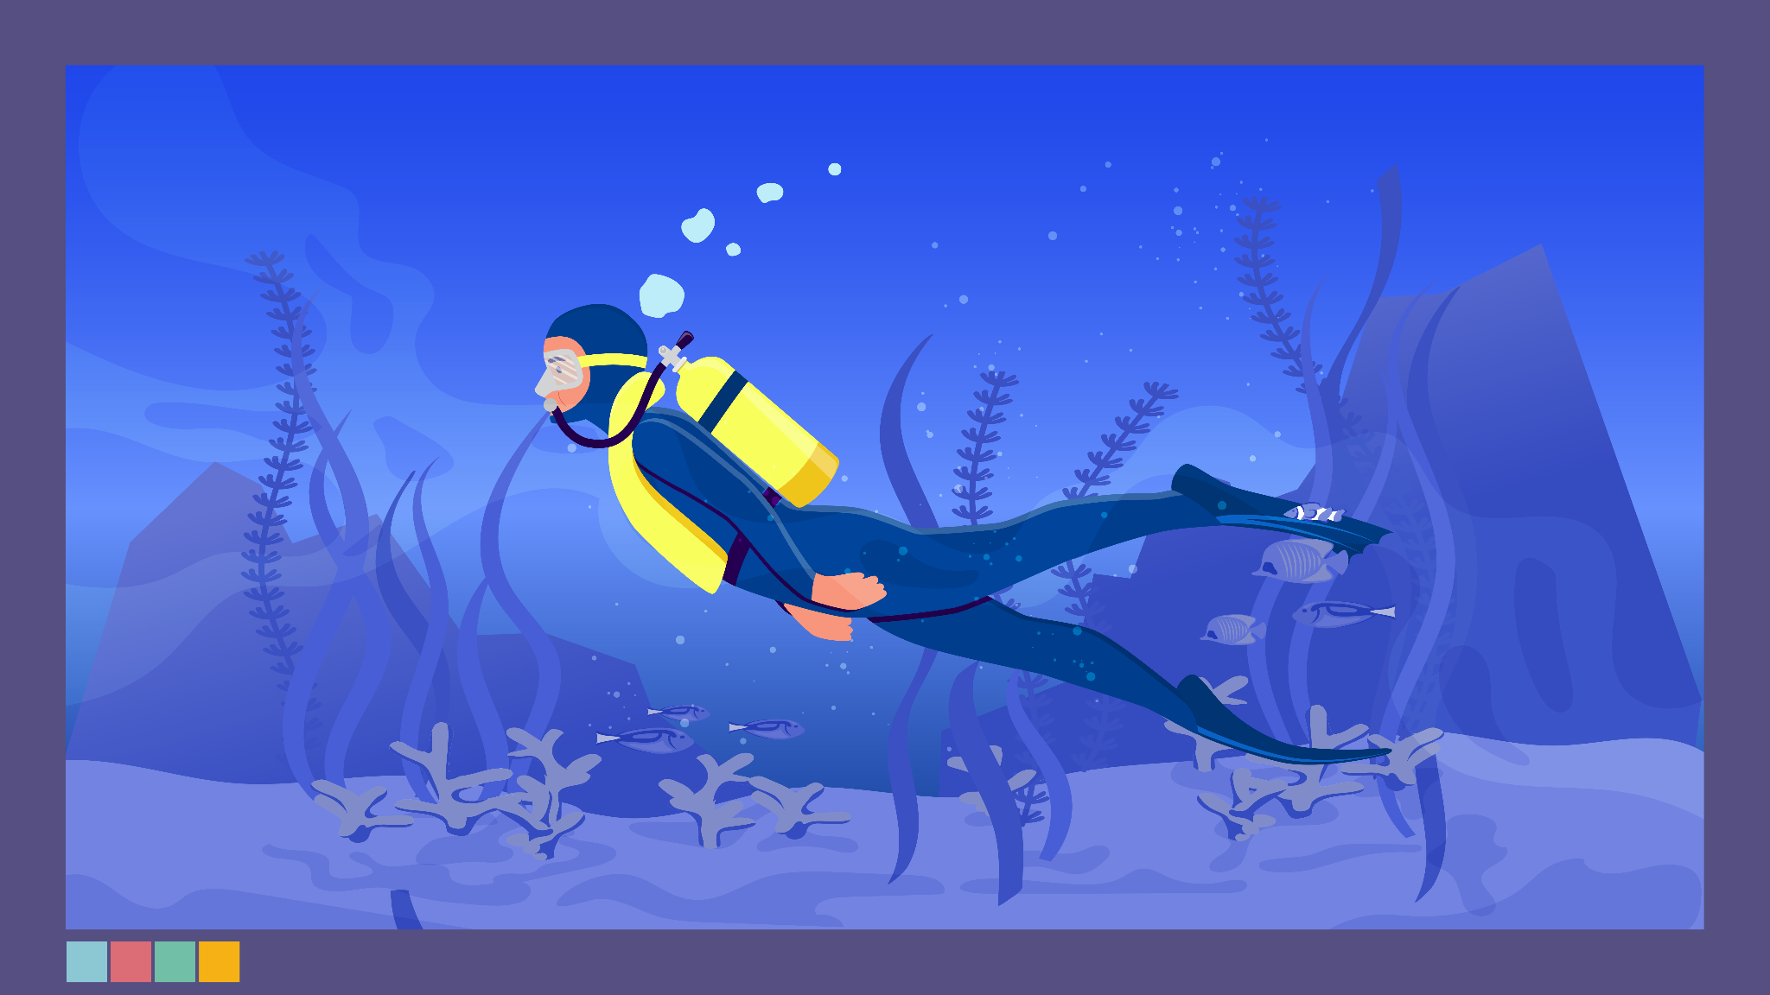
Buceo

Slide 3

Buceo
¿Qué conocen sobre el buceo?
¿Qué restricción tienen los buceadores cuando se sumergen en el agua?
¿Cuál es la relación que existe entre la presión que siente el buceador y la profundidad a la que se encuentra?
¿Cómo pueden los buceadores estimar a qué profundidad están?
Notes:
Estas preguntas buscan que las y los estudiantes compartan su conocimiento previo respecto al buceo. Además, que noten que:
Existe una restricción para los buceadores, ya que no es seguro que se sumerjan a profundidades más allá de 65 metros, por lo que es importante para ellos saber a qué profundidad se encuentran.
A mayor profundidad, mayor es la presión que siente el buceador.
Normalmente, los buceadores utilizan un instrumento llamado profundímetro que estima su profundidad a partir de la medición de presión.

Slide 4
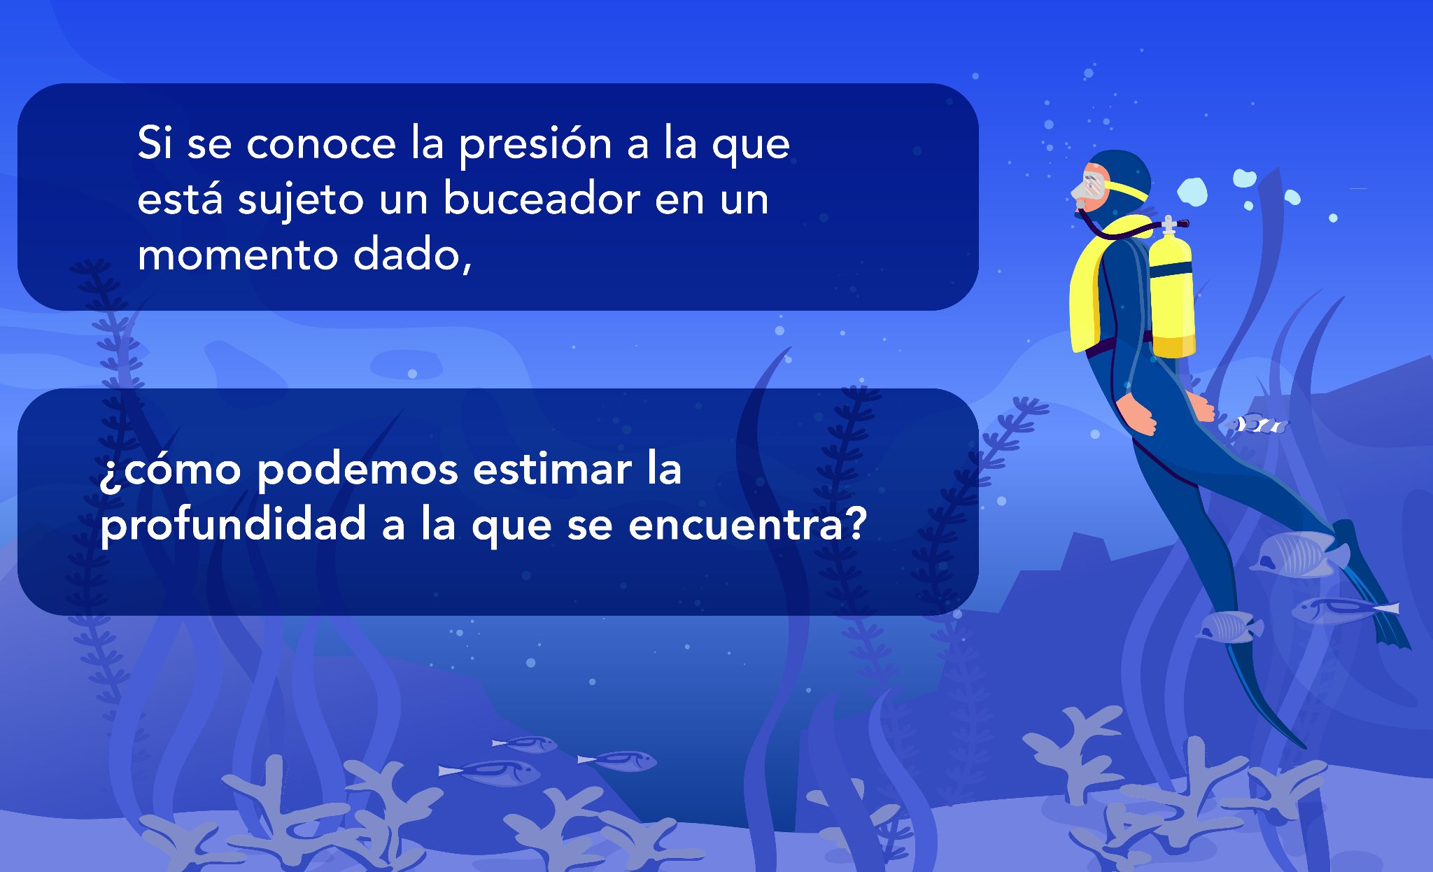
Presentación del problema
Notes:
Comenteles a sus estudiantes que la situación nos lleva a preguntarnos:

Slide 5
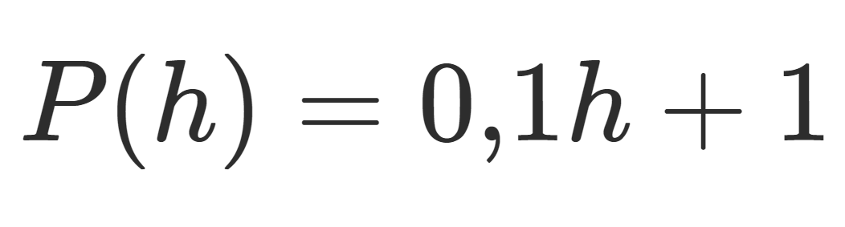
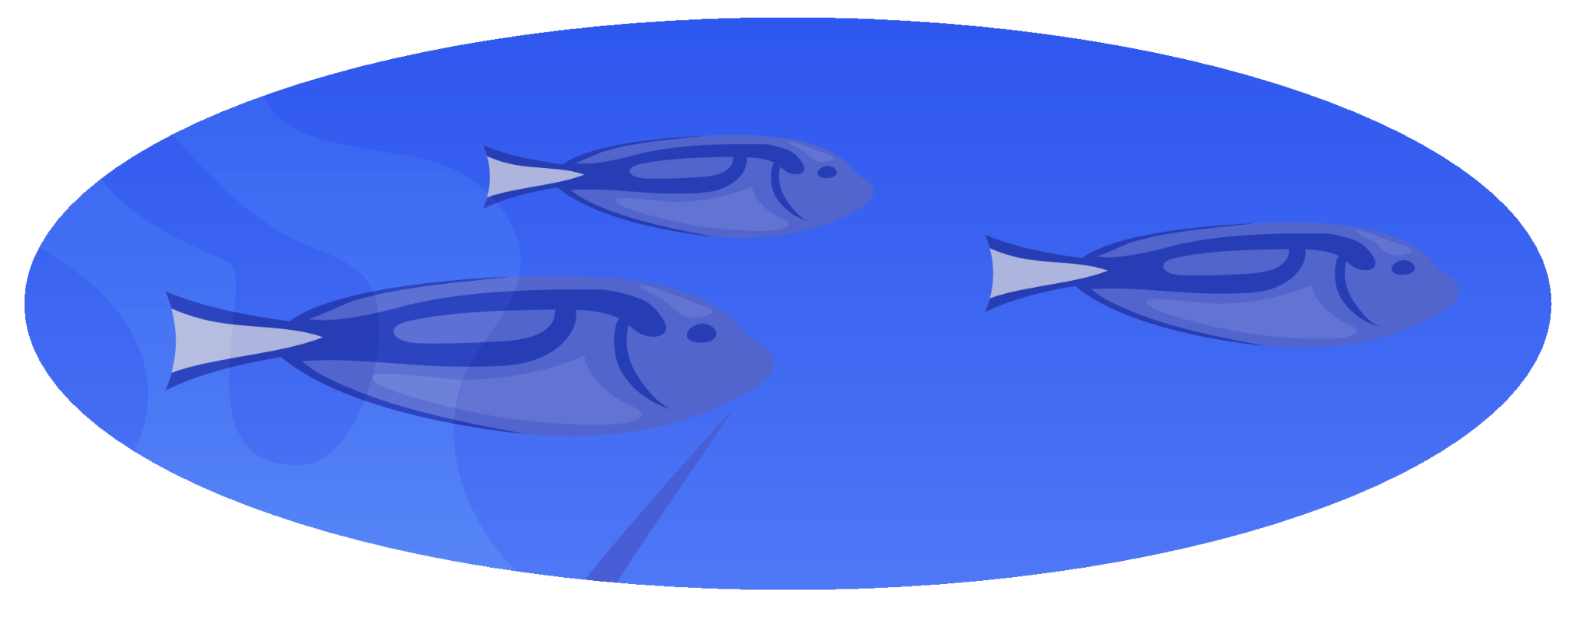
Buceo
Existe una función que relaciona la presión con la profundidad en la que se encuentra un objeto sumergido en el agua:
Notes:
Comente que se conoce una función que relaciona la presión a la que está sometido un objeto que se encuentra sumergido en el agua, con la profundidad a la que está dicho objeto:
P(h) = 0,1h+1
Explique que \(P(h)\) corresponde a la presión (que se mide en bares) y que \(h\) corresponde a la profundidad del buceador (que se mide en metros).

Slide 6

Buceo
¿Cómo podemos, a partir de la función P(h), estimar la profundidad h conociendo la presión P en dicho punto?
Notes:
Propicie una discusión en la que sus estudiantes reconozcan que:
La función P(h) permite calcular la presión P dado un valor de profundidad h, es decir, la presión está en función de la profundidad.
Sin embargo, estamos buscamos estimar la profundidad a partir de una determinada presión, que es el problema inverso.
Luego comente que, para responder la pregunta, es necesario analizar con mayor detalle la función P(h).

Slide 7
Actividad 1
Explora el siguiente recurso GeoGebra que grafica la función
Mueve el deslizador del recurso de GeoGebra para responder las siguientes preguntas:
Completa la siguiente tabla:
¿Cuál es la presión (en bares) que siente un buceador cuando se sumerge hasta la profundidad máxima (65 metros)?
¿Cuál es la presión (en bares) mínima que siente un buceador y a qué profundidad se alcanza?
Profundidad (m) | 10 | 27 | 40 | 51 | 63
Presión (bar)
Notes:
Indique a sus estudiantes que el recurso tiene un deslizador en el eje horizontal para variar el valor de la profundidad h. A la vez, mediante líneas punteadas, muestra el valor correspondiente de la presión P en el eje vertical.
Antes de continuar con el resto de la Actividad 1, realice una puesta en común para que compartan las respuestas a las preguntas del ítem 1.

Slide 8
Actividad 1
La profundidad máxima a la que puede ir un buceador son 65 metros, por lo tanto, al fijar el valor de h en 65, el recurso indica que la presión es de 7,5 bar.
La profundidad mínima a la que puede estar un buceador es a 0 metros, donde se experimenta 1 bar de presión.
Profundidad (m) | 10 | 27 | 40 | 51 | 63
Presión (bar) | 2 | 3,7 | 5 | 6,1 | 7,3
Notes:
Respuestas esperadas

Slide 9

Actividad 1
2. Para cada presión entre 1 y 7,5 bares, ¿es posible determinar a qué profundidad se encuentra el buceador?
Notes:
A continuación, pida a sus estudiantes que respondan la pregunta del ítem 2 de la Actividad 1.
Dé un tiempo para que las y los estudiantes respondan esta pregunta y pídales que compartan sus respuestas con el resto del curso.
Del recurso es posible apreciar que, cada vez que la línea punteada señala una presión entre 1 y 7,5 bares, existe una profundidad asociada a ese valor de presión, por lo que es posible encontrar el valor que corresponde a esa profundidad.
A partir de la relación inversa que pudieron reconocer sus estudiantes en el recurso, haga notar que:
Tal como existe una función P(h) que a cada profundidad h le asocia un valor de presión P, es posible encontrar una función h(P), que haga el camino inverso. Es decir, que a cada presión P se pueda corresponder con un valor de profundidad h.

Slide 10
Actividad 1
2. Para cada presión entre 1 y 7,5 bares, ¿es posible determinar a qué profundidad se encuentra el buceador?
Del recurso es posible apreciar que, cada vez que la línea punteada señala una presión entre 1 y 7,5 bares, existe una profundidad asociada a ese valor de presión, por lo que es posible encontrar el valor que corresponde a esa profundidad.
Notes:
Respuesta esperada

Slide 11
Idea principal
Tal como existe una función P(h) que a cada profundidad h le asocia un valor de presión P, es posible encontrar una función h(P), que haga el camino inverso. Es decir, que para cada presión P pueda hacer corresponder un valor de profundidad h.

Slide 12
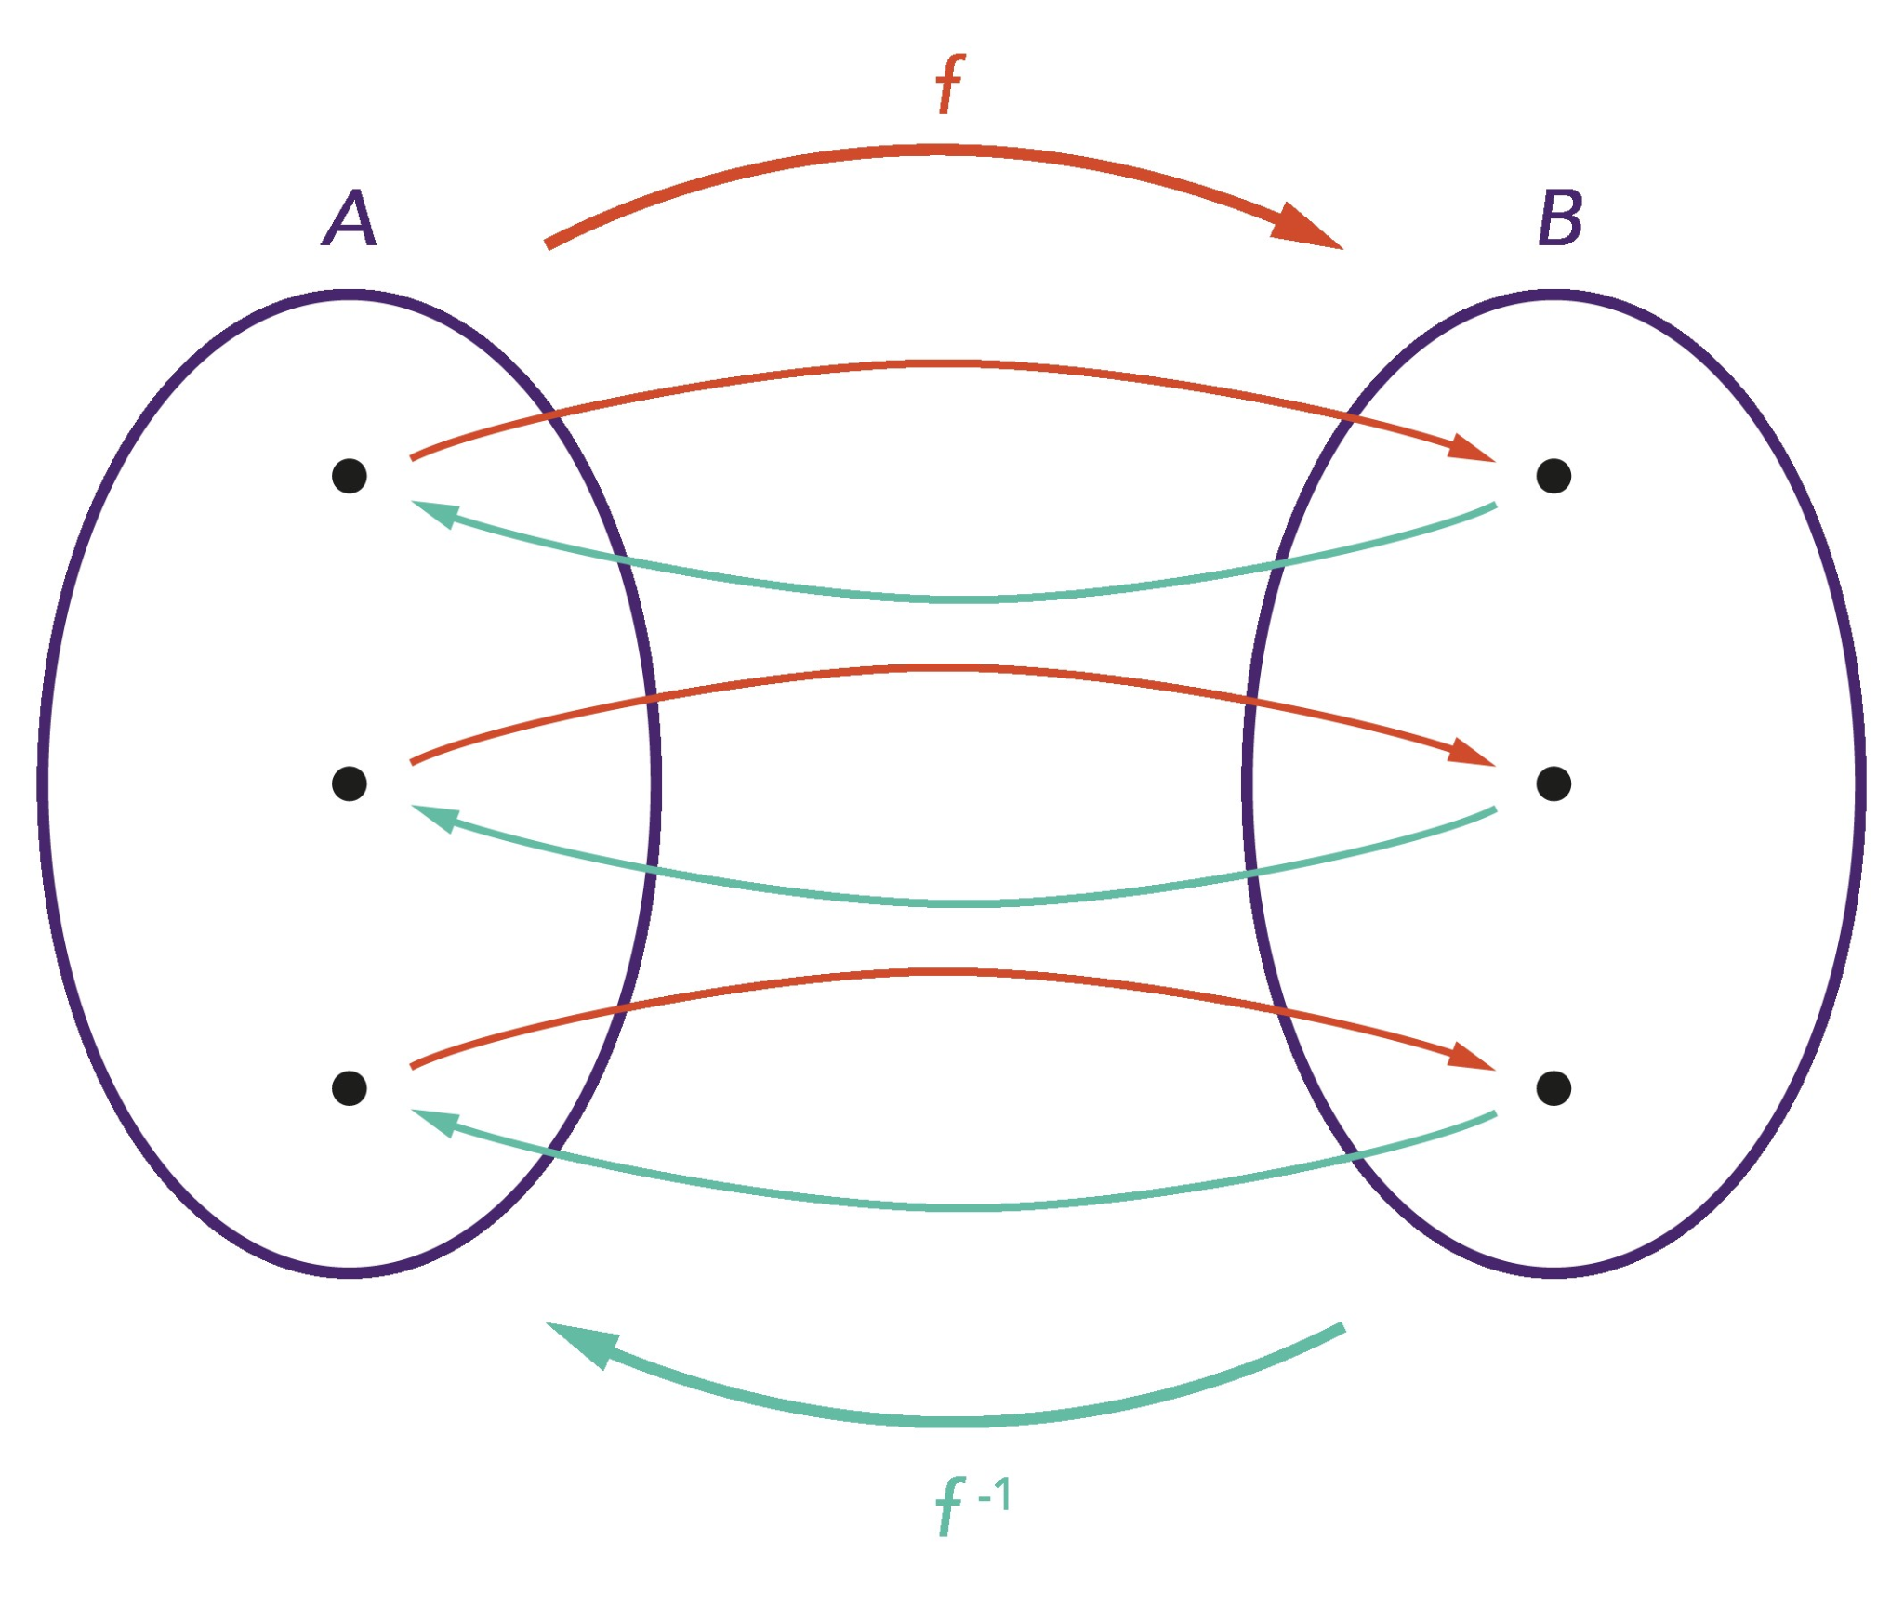
Función inversa
Si una función ⨍: A ⟶ B cumple que todo elemento de B tiene una única preimagen, podemos definir su inversa, ⨍ ⁻¹: B ⟶ A como:
⨍ ⁻¹(y) = x⟺ y = ⨍(x)
Lo anterior quiere decir que ⨍ ⁻¹(y) es igual a la única preimagen de y. Esto se puede visualizar en el siguiente diagrama sagital:

Slide 13
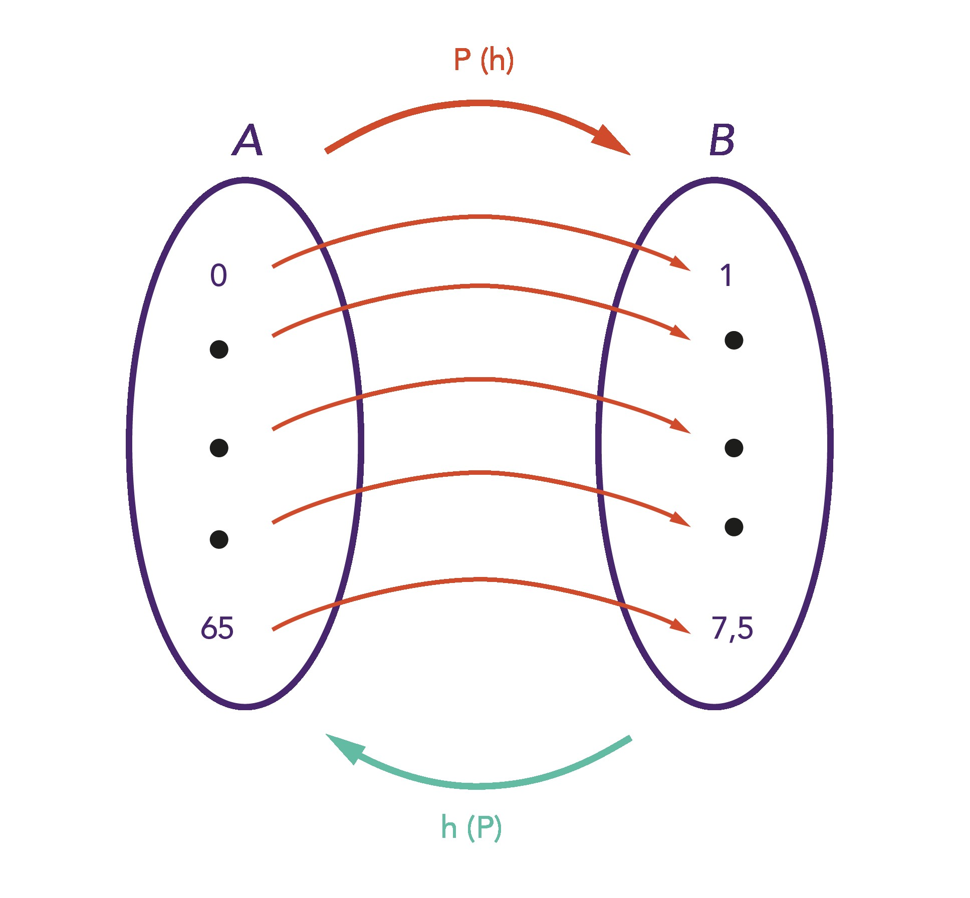
Función inversa
En el caso de la función P(h), su inversa es la función h(P), como se ve en el siguiente esquema:

Slide 14
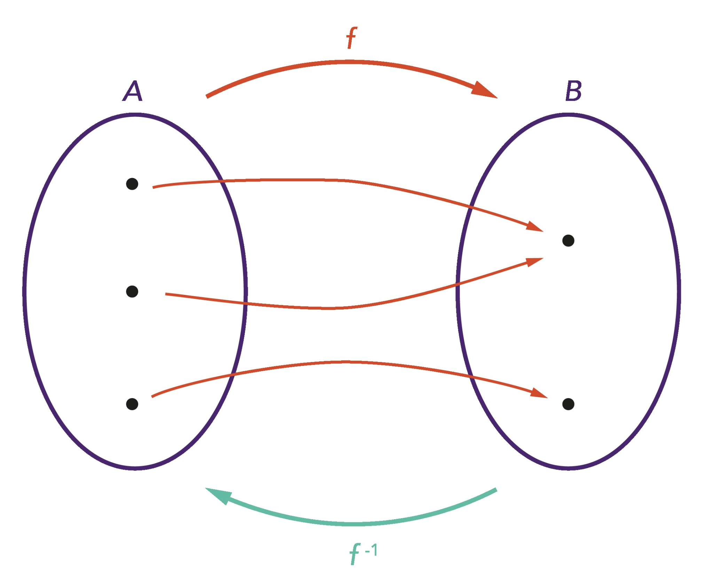
No todas las funciones tienen inversa:
  Puede suceder que la función ⨍ asigna a más de un elemento de A una misma imagen en B. Eso implica que, ⨍ ⁻¹ no es función, ya que un elemento de B tendrá dos imágenes en A.

Slide 15
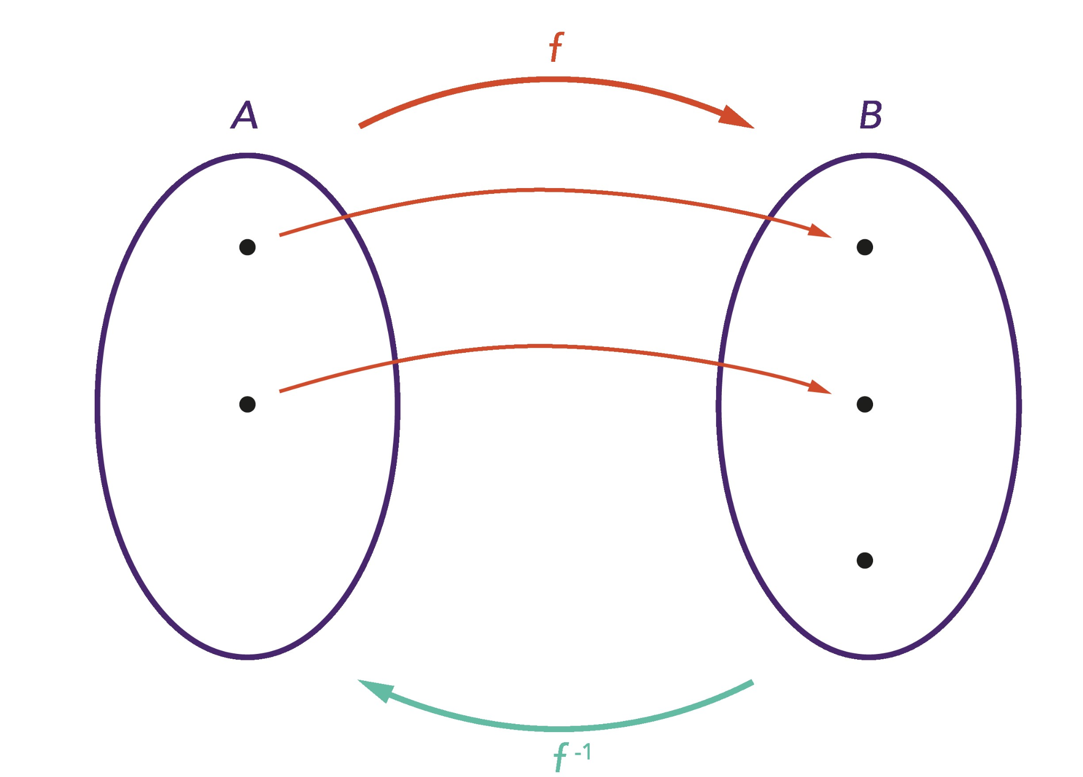
No todas las funciones tienen inversa:
  Puede haber una función ⨍ en la que algunos elementos de B no tenga preimagen en A. Eso implica que, ⨍ ⁻¹ no es función, ya que no todos los elementos de B tendrá una imagen en A.

Slide 16
Actividad 2
Determine una expresión algebraica que calcula la profundidad a la que se encuentra un buceador en función de la presión a la que está sujeto.
Notes:
Solicite a sus estudiantes que, a partir de la función P(h) = 0,1h + 1, despejen el valor de h en función de P, es decir, encontrar una expresión para h(P). Los y las estudiantes deberían llegar a la expresión:
h(P) = 10P-10

Slide 17
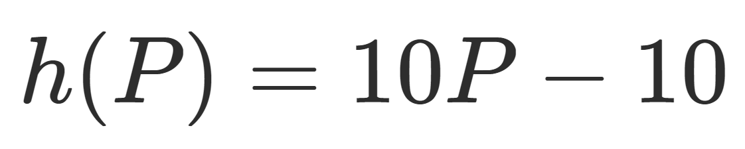
Actividad 2
Determine una expresión algebraica que calcula la profundidad a la que se encuentra un buceador en función de la presión a la que está sujeto.
Notes:
Respuesta esperada

Slide 18
Actividad 2
2. Completa los valores faltantes en la tabla:
3. Un nuevo equipamiento permite a los buceadores sumergirse en el agua y funcionar de manera segura hasta profundidades donde la presión es de 10 bares. Usa la función h(P) para calcular la profundidad máxima a la que pueden llegar los buceadores con este nuevo equipamiento.
Presión (bar) | 2 | 3,2 | 4,5 | 6 | 7,3
Profundidad (m)
Notes:
Indique a sus estudiantes que usen la función h(P) = 10P - 10 para responder las siguientes preguntas:
Dé un tiempo para que las y los estudiantes respondan estas preguntas. Las respuestas a las que deberían haber llegado son:

Slide 19
Actividad 2
2.
3. Dado que el nuevo equipamiento puede funcionar hasta 10 bares, basta con reemplazar este valor en la función h(P) y obtener que la nueva profundidad máxima a la que pueden llegar son 90 metros.
Presión (bar) | 2 | 3,2 | 4,5 | 6 | 7,3
Profundidad (m) | 10 | 22 | 35 | 50 | 63
Notes:
Respuesta esperada

Slide 20
Conclusiones
Tal como existe una función P(h) que a cada profundidad h le asocia un valor de presión P, es posible encontrar una función h(P), que haga el camino inverso. Es decir, que para cada presión P pueda hacer corresponder un valor de profundidad h.
Lo anterior es posible porque a cada valor de h le corresponde una y solo una preimagen P.
Notes:
En base a lo realizado en clases, sistematice las siguientes ideas:

Slide 21
Conclusiones
Si una función ⨍: A ⟶ B cumple que todo elemento de B tiene una única preimagen, podemos definir su inversa, ⨍ ⁻¹: B ⟶ A como:
⨍ ⁻¹(y) = x⟺ y = ⨍(x)
Para encontrar la expresión algebraica de la función inversa de P(h) despejamos h en función de P, obteniendo:

Slide 22
Buceo

